Slide 1




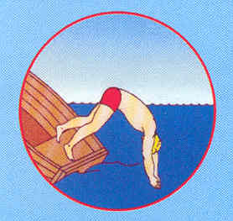


Безопасность при купании
Плавать в незнакомом месте, под мостами и у плотин
Нырять, не зная глубины водоема и рельефа дна
Заплывать за буйки и ограждение
Прыгать в воду с лодок, катеров, причалов
УСТАЛ. ОТДОХНИ!
Плавать в незнакомом месте, под мостами и у плотин
САМОПОМОЩЬ
Устраивать игры с захватом частей тела
Приближаться к судам, плотам и другим плавсредствам
Если свело ногу!

Slide 2
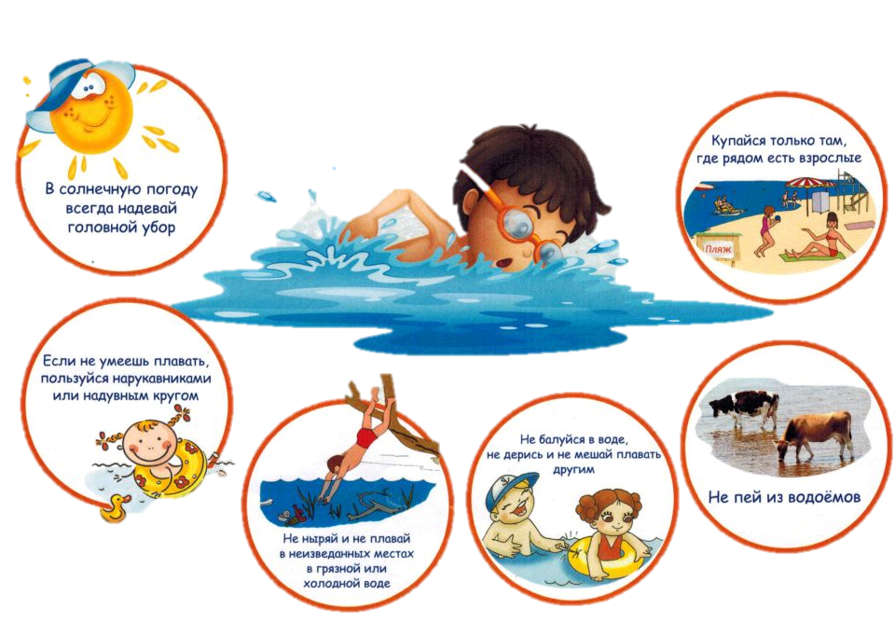
Правила поведения на воде
Плавать в незнакомом месте, под мостами и у плотин

Slide 3

Правила поведения на воде

Slide 4
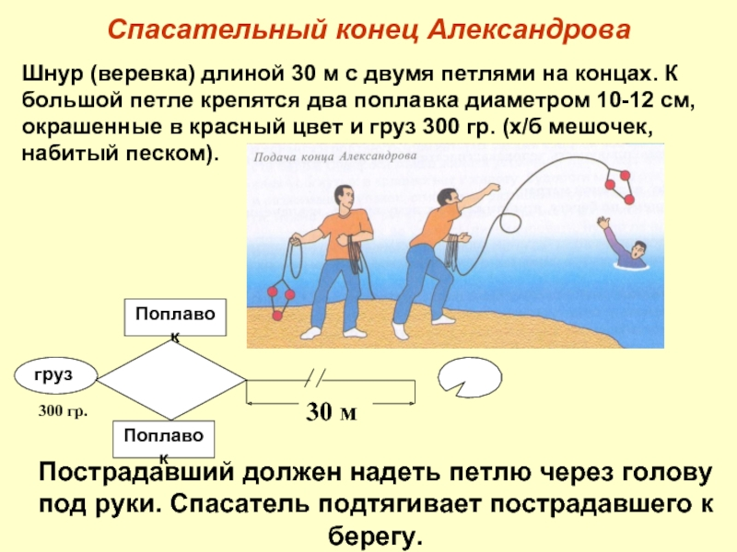
Подача конца Александрова

